Slide 1
Как СРС определяет будущую профессию студента?
Григораш Евгений КП-ВМ-21

Slide 2
Связь СРС и профессиональной ориентацией
Самостоятельная работа студентов – это не что иное, как моделирование их будущей профессиональной деятельности, в которой не будет преподавателей, но будут руководители, как правило, оценивающие самостоятельность как одно из самых востребованных профессиональных качеств.
Это некая универсальная компетенция, которая применима к любой профессиональной деятельности

Slide 3
Документальной базой для организации самостоятельной работы студентов является:
федеральный государственный образовательный стандарт профессионального образования,
основная профессиональная образовательная программа (рабочий учебный план, календарный график учебного процесса, рабочие программы учебных дисциплин и профессиональных модулей);
положение об организации самостоятельной работы студентов;
программа самостоятельной работы студентов.

Slide 4
Как сделать СРС наиболее продуктивной?
На сегодняшний момент самостоятельная работа студентов принято рассматривать как учебную и научно-исследовательскую деятельность студентов, направленную на развитие общих и профессиональных компетенций.
Эффективность самостоятельной работы достигается, если она является одним из основных, органических элементов учебного процесса, если она проводится планомерно и систематически.

Slide 5
Как сделать СРС наиболее продуктивной?
Что нужно от педагога?
Что нужно от студента?
Педагог должен организовать самостоятельную работу студентов, которая обеспечит:
во-первых, формирование самостоятельности в образовательном процессе
во-вторых, создание условий для приобретения устойчивых навыков информационной культуры в различных видах деятельности, в том числе за счет повышения эффективности аудиторных занятий в различных формах.
Студент должен стать активной фигурой учебного процесса, а не пассивным объектом обучения. Следовательно, необходимо включать его в активную учебную деятельность, «учить учиться», оказывать ему помощь в приобретении знаний. Образование должно пронизывать всю сознательную жизнь будущего выпускника, т.е. образование не на всю жизнь, а через всю жизнь.

Slide 6
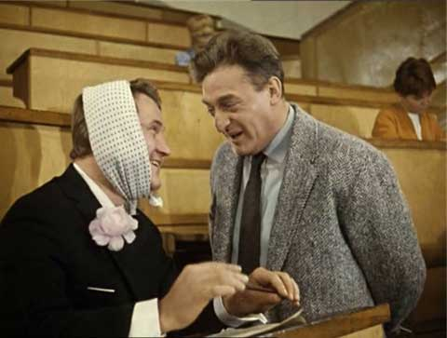
Михалищева М.А. кандидат педагогических наук, доцент
Преподавателям учреждений профессионального образования необходимо организовывать самостоятельную работу студентов так, чтобы она дополняла и усиливала работу, направленную на формирование общих и профессиональных компетенций, и, способствовала бы самостоятельному установлению связи материала различных дисциплин, его связи с практикой.

Slide 7
Студент и преподаватель должны понять, что самостоятельная работа осуществляется в их интересах.
Студент должен осознать, что делает это не для преподавателя, а для себя, для своего будущего, для своей карьеры, для своей успешной жизни. Другими словами, должно измениться самосознание студента, развиться понимание того, что он сам несет ответственность за результат собственного образования.
Преподаватель, в свою очередь, должен осознать, что делает вышеупомянутое не только для студента, но и для себя, для облегчения своей работы, для обогащения (через общение с самостоятельными студентами) собственной личности, для своей карьеры, для своей успешной жизни

Slide 8
Литература:
Организация самостоятельной учебной деятельности студентов в логике реализации федеральных государственных образовательных стандартов высшего профессионального образования [Электронный ресурс] (http://www.herzen.spb.ru/main/management/us/)
Гладилина Г.А. Использование информационно-коммуникационных технологий в формировании профессиональных компетенций студентов при организации самостоятельной работы [Электронный ресурс] (http://jdanova-ren.narod.ru/obob/gladilina.htm)

